Slide 1
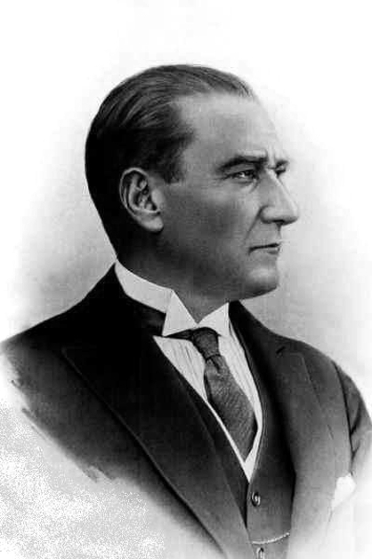
MÜFTÜLÜK PERSONELİ
EVLENDİRME MEVZUATI
EĞİTİM PROGRAMI
Denizli Valiliği
İl Nüfus ve Vatandaşlık Müdürlüğü
Nazmi ÇİÇEK
İl Nüfus ve Vatandaşlık Müdürü
2017

Slide 2
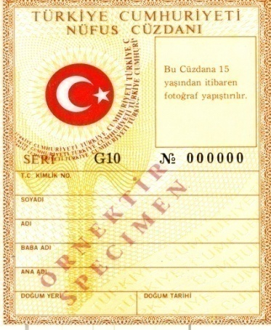
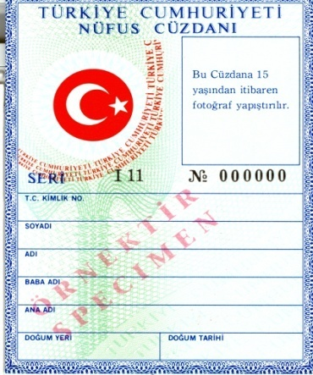
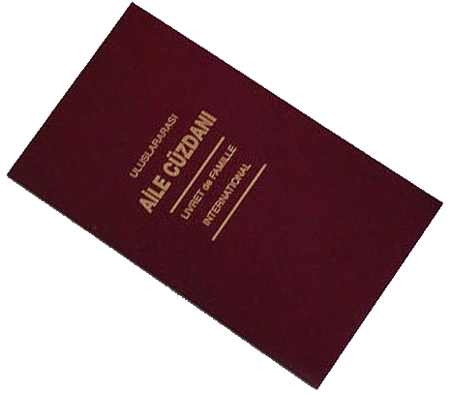
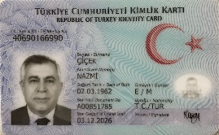
03.11.2017 Tarih ve 30229 Sayılı Resmi Gazetede Yayınlanarak Yürürlüğe giren 7039 Sayılı Nüfus Hizmetleri Kanunu İle Bazı Kanunlarda Değişiklik Yapılmasına Dair Kanun ile 5490 sayılı Kanunun 22 nci maddesinin ikinci fıkrasına “dış temsilciliklere” ibaresinden sonra gelmek üzere “, il ve ilçe müftülüklerine” ibaresi eklenmiştir.
Bu değişiklikle İl ve İlçe Müftülüklerine Evlendirme Yetkisi Verilmiştir.

Slide 3
EVLENME
Anayasanın 41’inci maddesine göre aile Türk toplumunun temelidir ve eşler arasında eşitliğe dayanır. Evlendirme Yönetmeliğinde evlenme “Bir kadın ve bir erkeğin usulüne göre yetki verilmiş bir memur önünde bir aile kurmak amacı ile yapmış oldukları medenî hukuk sözleşmesi” olarak tanımlanmıştır.

Slide 4
İLKELER
1- 4721 sayılı Türk Medeni Kanununun 134’üncü maddesinde “Birbirleriyle evlenecek erkek ve kadın”, 136’ncı maddesinde” Erkek ve kadından her biri” ibareleri yer almıştır. Buna göre evlenme, bir kadın ve erkeğin usulüne göre yetki verilmiş bir memur önünde aile kurmak amacı ile meydana getirdikleri bir birliktir.
2- Tek evlilik esastır.
3- Türk Medeni Kanununun 145’inci maddesi uyarınca ikinci evlilik mutlak butlan sebebidir.
4- Evlenme, evlendirme memurunun ve ayırt etme gücüne sahip ergin iki tanığın önünde açık olarak yapılır.
5- Evlenme, evlendirme memurunun evleneceklerden her birine birbirleriyle evlenmek isteyip istemedikleri sorusuna tarafların olumlu sözlü cevaplarını verdikleri anda oluşur.

Slide 5
İLKELER
6- Türk Medeni Kanununun 129’uncu maddesi uyarınca, “1. Üstsoy ile altsoy arasında; kardeşler arasında; amca, dayı, hala ve teyze ile yeğenleri arasında, 2. Kayın hısımlığı meydana getirmiş olan evlilik sona ermiş olsa bile, eşlerden biri ile diğerinin üstsoyu veya altsoyu arasında, 3. Evlât edinen ile evlâtlığın veya bunlardan biri ile diğerinin altsoyu ve eşi arasında.” evlenme yasaktır.
7- Yeniden evlenmek isteyen kişi önceki evliliğinin sona erdiğini ispatlamak zorundadır

Slide 6
İLKELER
8- Gaipliğine karar verilen kişinin eşi mahkemece evliliğinin feshine karar verilmedikçe yeniden evlenemez.
9- Evlilik sona ermişse, kadın evliliğinin sona ermesinden başlayarak üç yüz gün geçmedikçe yeniden evlenemez. Ancak doğum yapılması bu süreyi ortadan kaldırır veya bekleme süresi mahkeme kararı ile kaldırılır.
10- Akıl hastaları evlenmelerinde tıbbi sakınca bulunmadığı resmi sağlık kurulu raporuyla anlaşılmadıkça evlenemezler.

Slide 7
EVLENMENİN ŞARTLARI
Evlenmenin şartları esasa ve şekle ait olmak üzere ikiye ayrılır.
I. Esasa Ait Şartlar
4721 sayılı Türk Medeni Kanununun 124’üncü maddesinde erkek ve kadın ibareleri yer almıştır. Bu da farklı cinsiyette olanların evlenmelerini mümkün kılmıştır. Aynı cinsiyetteki kişilerin iç hukukumuza göre evlenmesi mümkün değildir. Buna rağmen aynı cinsiyette iki kişinin yapmış olduğu evlenme yoklukla maluldür. Böyle bir evlilik hiç doğmamış kabul edilir.
II. Evlenmenin Evlendirme Dairesinde Evlendirme Memurunun ve Ayırt Etme Gücüne Sahip Ergin İki Tanığın Önünde Yapılması Şartı

Slide 8
III. Şekle Ait Şartlar
Evlenme başvurusunda bulunma, başvurunun yapılacağı makam ve başvuruya eklenecek belgelerdir.

Slide 9
EVLENDİRME MEMURLARI
Evlendirme işlemlerinin en iyi şekilde yürütülmesi amacıyla belediye başkanı ve muhtarlar dışında 5490 sayılı Nüfus Hizmetleri Kanununun 22’nci maddesinde yer alan “Bakanlık, evlendirme işlemlerinin nüfus ve vatandaşlık hizmetlerinin bütünlüğü içerisinde yürütülmesi için gereken her türlü tedbiri alır ve uygular. Evlendirme memuru; belediye bulunan yerlerde belediye başkanı veya bu işle görevlendireceği memur, köylerde muhtardır. Bakanlık, il nüfus ve vatandaşlık müdürlüklerine, nüfus müdürlüklerine, il ve ilçe müftülüklerine ve dış temsilciliklere evlendirme memurluğu yetkisi ve görevi verebilir.

Slide 10
EVLENDİRME MEMURLUĞU GÖREV VE YETKİSİNİN VERİLMESİNDE USUL
Belediye başkanları ve köy muhtarları dışında nüfus müdürleri, il nüfus ve vatandaşlık müdürleri ile il ve ilçe müftülüklerine Bakanlıkça evlendirme memurluğu yetki ve görevi verilmedikçe evlendirme yapmaları mümkün değildir.
YETKİ SINIRI
Evlendirme Yönetmeliği hükümlerine göre kendilerine evlendirme memurluğu yetkisi verilen görevlilerin bu yetkileri; büyükşehir belediye başkanları ile büyükşehir içindeki belediye evlendirme memurlukları için büyükşehir belediye hudutları, diğer belediye başkanları veya görevlendirecekleri memurlar, il ve ilçe müftüleri veya köyde görevli olan görevlileri için yetki alanında bulunan il, ilçe ve belde belediye hudutları, muhtarlar için o köy hudutları ile sınırlıdır.

Slide 11
EVLENME EHLİYETİ VE ŞARTLARI
Ayırt Etme Gücü
Evlenme Yaşı
16 yaşın doldurulmuş olması durumu
Hakimin kararıyla evlenme izninin verilmesi
İzin

Slide 12
Ayırt Etme Gücü
Evlenecek olan kişilerin ayırt etme gücüne (temyiz kudretine) sahip olmaları gerekir. Türk Medeni Kanununun 125’inci maddesinde “ayırt etme gücüne sahip olmayanlar evlenemez” demek suretiyle de bu husus belirtilmiştir. Ayırt etme gücüne sahip bulunmayanlar Türk Medeni Kanununun 15’inci maddesi uyarınca yalnız evlenme sözleşmesi değil hiçbir hukuki işlemi yapamazlar; bu kişilerin yapmış oldukları hukuki işlemler sonuç doğurmaz.

Slide 13
Evlenme Yaşı
Türk Medeni Kanununun 124’üncü maddesine göre “erkek veya kadın onyedi yaşını doldurmadıkça evlenemez.”
Türk Medeni Kanununun 124’üncü maddesinin ikinci fıkrasında “..... hakim olağanüstü durumlarda ve pek önemli bir sebeple onaltı yaşını doldurmuş olan erkek veya kadının evlenmesine izin verebilir.
Ergin kılınmasına karar verilmiş olan 16 yaşındaki bir erkek veya kadın 17 olan olağan evlenme yaşını henüz doldurmamış olduğundan evlenemez; yasal temsilcisinin izni bile olsa bu durum değişmez. Bu kişinin evlenebilmesi için l7 yaşını doldurması veya Türk Medeni Kanununun 124’üncü maddesinin ikinci fıkrası uyarınca hakimden evlenme izni almış olması gerekir. 15 yaşını doldurmuş olan bir erkek veya kadın mahkemece ergin kılınmış olsa bile ola­ğan evlenme yaşına erişmemiş olduğundan evlenmesi yapılamayacaktır.

Slide 14
16 yaşın doldurulmuş olması durumu
Türk Medeni Kanununun 124/2 maddesine göre hakim, evlenmeye izin ka­rarı vermeden önce olanak bulundukça ana ve babayı veya vasiyi dinleyecek­tir. Medeni Kanun ana ve baba veya vasinin dinlenilmesini zorunlu olmaktan çıkarmıştır.
Hakim, tarafların menfaatini gerektirdiği takdirde ana ve baba veya vasi razı olmasalar dahi evlenmeye izin verebileceği gibi; bir fayda bulunmadığı takdirde ana ve baba veya vasi rızalarını açıklamış olsalar bile evlenme izni vermekten kaçınabilir. Bu nedenle 16 yaşını doldurmayan kadın ve erkek evlenemez.

Slide 15
Hakimin kararıyla evlenme izninin verilmesi
Yetkili mahkeme evlenme izni isteminde bulunan kişinin yerleşim yeri mahkemesidir. Görevli mahkeme ise 9.1.2003 tarih ve 4787 sayılı Aile Mahkemeleri Kuruluş, Görev ve Yargılama Usullerine Dair Kanunun 4’üncü maddesi uyarınca aile mahkemesidir. Evlenmeye izin verme, bir çekişmesiz yargı işlemidir.
Yargıtay, olağanüstü durum dolayısıyla evlenmesine izin verilmesini isteme hakkını ayırt etme gücüne sahip küçüğe de tanımıştır.

Slide 16
İzin
Kısıtlı veya küçük, yasal temsilcisinin izni olmadıkça evlenemez.
Türk Medeni Kanunu evlenmeye izin verme hakkını ana ve babaya birlikte tanımıştır. Bu sebeple iznin ana ve baba tarafından birlikte verilmiş olması şarttır.Anne, baba boşanmışsa Velayet hakkı olan, eğer eşlerden biri ölü ise sağ olan eşin izni vermesi yeterli sayılacaktır.
Olağan evlenme yaşına erişmiş olan küçük, evlatlık ise evlenme iznini sadece kendisini evlat edinmiş olan kişinin veya kişilerin vermesi yeterli olup, ayrıca asıl ana ve babasının da iznine gerek yoktur.
Kısıtlıların evlenmeleri de yasal temsilcilerinin iznine bağlıdır.Bir kısıtlının evlenebilmesi için her şeyden önce ayırt etme gücüne sahip bu­lunması şarttır; ayırt etme gücüne sahip kısıtlılar ancak vasilerinin izniyle evlenebilirler. Hakim olağanüstü durumlarda ve pek önemli bir sebeple on altı yaşını doldurmuş olan erkek veya kadının evlenmesine izin verebilir.

Slide 17
EVLENME ENGELLERİ
a) Hısımlık;
1- Üstsoy ve altsoy arasında; kardeşler arasında; amca, dayı, hala ve teyze ile yeğenleri arasında,
2- Kayın hısımlığı meydana getirmiş olan evlilik sona ermiş olsa bile, eşlerden biri ile diğerinin üstsoy ve altsoy arasında,
3- Evlat edinen ile evlatlığın veya bunlardan biri ile diğerinin üstsoy ve eşi arasında, evlenme yapılamaz.
b) Evli olmak;
Nüfus kaydına göre evli görünen bir kimse yeniden evlenemez. Müracaat sırasında, önceki evliliğin ölüm, boşanma veya evliliğin herhangi bir sebeple mahkeme kararı ile son bulmuş olması halinde, evlenme engeli ortadan kalkar. Ancak buna rağmen, bu durum aile kütüklerine tescil edilmedikçe yeniden evlenme yapılamaz.

Slide 18
EVLENME ENGELLERİ
c) Kadın için kanuni bekleme süresinin dolmamış olması;
Boşanmış, evliliğin butlanına hükmedilmiş veya kocası ölmüş kadın, boşanma veya evliliğin butlanına dair mahkeme kararı veya kocasının ölüm tarihinden itibaren üç yüz gün geçmedikçe yeniden evlenemez. Ancak kadın üç yüz günlük süre dolmadan önce doğum yaptığı veya mahkemece bu sürenin kısaltılmasına veya kaldırılmasına karar veril­diği takdirde, kadın için bekleme süresi ortadan kalkar.
d) Gaiplik durumunda;
Gaipliğine karar verilen kişinin eşi, mahkemece evliliğin feshine karar verilmedikçe yeniden evlenemez.

Slide 19
EVLENME ENGELLERİ
e) Sağlık raporunun/resmi sağlık kurulu raporunun bulunmaması;
24/4/1930 tarihli ve 1593 sayılı Umumi Hıfzıssıhha Kanununa dayanılarak, 17/8/1931 tarihli ve 11682 sayılı Bakanlar Kurulu Kararı ile yürürlüğe konulan Evlenme Muayenesi Hakkında Nizamnamede öngörülen usul ve esaslar doğrultusunda sağlık raporu alınmaması durumunda evlenme yapılamaz.

Slide 20
Türk Medeni Kanununa göre Evlenme Engelleri
Evlenme engellerini hısımlık, evli olma ve akıl hastalığı olmak üzere üç kısma ayırmak mümkündür.
A-Hısımlık
Türk Medeni Kanununun aralarında belli derecede hısımlık bulunan kişile­rin birbirleriyle evlenmelerini yasaklamıştır (m.129).
1- Üstsoy ve altsoy arasında; kardeşler arasında, amca, dayı, hala ve teyze ile yeğenleri arasında,
2- Kayın hısımlığı meydana getirmiş olan evlilik sona ermiş olsa bile, eşlerden biri ile diğerinin üstsoy veya altsoy arasında,
3- Evlat edinen ile evlatlığın veya bunlardan biri ile diğerinin altsoy ve eşi arasında, evlenme yapılamaz.” ifadesiyle bu husus ayrıntılı bir şekilde açıklanmıştır.

Slide 21
B-Kan hısımlığı
Kan hısımlığının derecesi, hısımları birbirine bağlayan doğum sayısıyla belli olur. Tür Medeni Kanununun 17’nci maddesi “Biri diğerinden gelen kişiler arasında üstsoy-altsoy hısımlığı; biri diğerinden gelmeyip de, ortak bir kökten gelen kişiler arasında yansoy hısımlığı vardır.”
Üstsoy ile altsoy arasında; kardeş­ler arasında; amca, dayı, hala ve teyze ile yeğenleri arasında evlenme yasaktır.
Evlenme yasağı, sadece bir kimse ile kendi çocuğu ana ya da babası ve o kimse ile torunu, torununun çocuğu; büyükana veya bü­yükbabaları, nine veya dedeleri arasında da mevcuttur.
Bir kimse amcasının, halasının, dayısının veya teyzesinin çocukları ile evlenebilir.
Hem ana hem de babaları bir olmayan kardeşler arasında evlenme yasağı bulunmamaktadır.

Slide 22
C-Kayın hısımlığı
Kayın hısımlığı, evlenme nedeniyle eşlerden biri ile diğerinin kan hısımları arasında meydana gelen bir yakınlıktır. Kayın hısımlığı kan hısımlığı gibi, ka­yın üstsoy-altsoy hısımlığı ve kayın yansoy hısımlığı olmak üzere iki çeşittir.
Kayın hısımlığı meydana getirmiş olan evlilik sona ermiş olsa bile, eşlerden biri ile diğerinin üstsoyu veya altsoyu arasında” evlenme yasaktır.
Bir kimse boşadığı veya ölmüş olan eşinin anası (yani kayınvalidesi) veya büyükanası yahut önceki evliliğinden olan çocuğu ile evlenemez; ancak eşinin kardeşi veya eşinin halası, teyzesi, amcası yada dayısı ile evlenmesine bir engel bulunmamaktadır.
Kan veya kayın hısımlığından doğan evlenme yasağına rağmen her nasılsa yapılmış olan bir evlenme ise mutlak butlan yaptırımına tabidir.

Slide 23
D-Evlatlık ilişkisinin evlenmede rolü
Evlenme yasağı, sadece evlat edinen ile evlatlık veya onlardan biri ile diğerinin eşi ve arasında değil, fakat aynı zamanda evlat edinen veya evlatlık ile onlardan birinin altsoyu arasında da söz konusudur. Evlat edinen evlatlığının çocuğuyla da evlenemeyecektir.

Slide 24
E-Evli olmak
Medeni Kanunumuz kadın erkek ayırımı yapmaksızın halen evli olan bir kimsenin aynı zamanda ikinci bir evlenme yapmasına izin vermemekte, önceki evliliğini kesin evlenme engeli saymaktadır.
Yeniden evlenmek isteyen kimse, önceki evliliğin sona ermiş olduğunu ispat etmek zorundadır
Butlan ile sakatlanmış olan bir evlenme, hakim tarafından iptal kararı verilinceye kadar geçerli bir evliliğin bütün sonuçlarını doğuracağından (TMK. 156) evlenme iptal edilmeden eşler bir başkası ile evlenemez.
Eşlerden birinin gaipliğine karar verilmiş olması halinde gaiplik kararı ile birlikte mevcut evlilik sona ermiş olmayacağından, diğer eşin evlenmesi müm­kün değildir. Türk Medeni Kanunu “gaipliğine karar verilen kişinin eşi, mah­kemece evliliğin feshine karar verilmedikçe yeniden evlenemez” (TMK.131/1) hükmü uyarınca evlilik fesh edilmedikçe, yeniden evlenmek mümkün değildir.

Slide 25
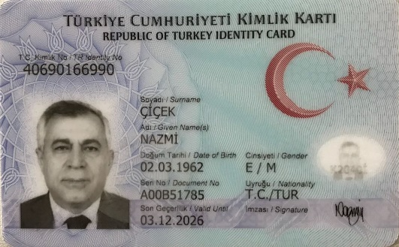
F-Akıl hastalığı
Türk Medeni Kanununun 133’üncü maddesinde “Akıl hastaları, evlenme­lerinde tıbbi sakınca bulunmadığı resmi sağlık kurulu raporu ile anlaşılma­dıkça evlenemezler” hükmü yer almaktadır. Akıl hastalığı kural olarak kesin evlenme engellerinden biridir. Ancak bu engeller her türlü akıl hastalığını kap­samamaktadır. Akıl hastalığının evlenme bağlamında her hangi bir sakınca do­ğurmayacağı resmi sağlık kurulu raporu ile belgelendiği takdirde, bu hastalığa yakalanmış olan bir kişinin evlenmesi mümkün olabilecektir.

Slide 26
G-Diğer Engeller
*-Bekleme süresi
TMK. 132/1 hükmüne göre kocasının ölümü sebebiyle dul kalan veya bo­şanmış olan yahut evliliğin iptaline hükmedilmiş bulunan bir kadın; ölümden veya boşanma ya da iptal hükmünden başlayarak üçyüz gün geçmedikçe tekrar evlenemez.
Kadın boşanma tarihinin kesinleştiği tarihten itibaren ve eşinin ölüm tarihinden itibaren 300 günlük süre içerisinde evlenmek isterse görevli Aile Mahkemesinden Bekleme (iddet) süresinin kaldırılmasına dair karar alarak evlenmesi mümkündür.

Slide 27
*- Bulaşıcı hastalıklar
Akıl hastaları, evlenmelerinde tıbbî sakınca bulunmadığı resmî sağlık kurulu raporuyla anla­şılmadıkça evlenemezler.
Kişiler evlenmeye engel hastalığının bulunmadığını gösteren sağlık raporunu evlendirme memurluğuna vermek zorundadır.
Aşağıdaki hâllerde evlenme mutlak butlanla batıldır:
1. Eşlerden birinin evlenme sırasında evli bulunması,
2. Eşlerden birinin evlenme sırasında sürekli bir sebeple ayırt etme gücün­den yoksun bulunması,
3. Eşlerden birinde evlenmeye engel olacak derecede akıl hastalığı bulunması,
4. Eşler arasında evlenmeye engel olacak derecede hısımlığın bulunması.

Slide 28
*- Bulaşıcı hastalıklar
Medeni Kanunumuzda akıl hastalığından başka hastalıklara yer verilmemiştir.
Ancak; 24/04/1930 tarihinde kabul edilen Umumi Hıfzısıhha Kanununun 122’nci maddesinde “Evlenecek erkek ve kadınlar evlenmeden evvel tıbbi muayeneye tabidir. Bu muayenenin sureti icrası ve teferrüatı hakkında Sıhhat ve İçtimai Muavenet Vekaletince bir nizamname neşrolunur.” 123’üncü maddesinde “Frengi, belsoğukluğu ve yumuşak şankr ve cüzzama ve bir marazı akliye müptela olanların evlenmesi memnudur. Bu hastalıklar usulü dairesinde tedavi edilip sirayet tehlikesi geçtiğine veya şifa bulduğuna dair tabip raporu ibraz olunmadıkça musapların nikahları aktolunmaz.” ve 124’üncü maddesinde de “İlerlemiş sari vereme musap olanların nikahı altı ay tehir olunur. Bu müddet zarfında salah eseri görülmezse bu müddet altı ay daha temdit edilir. Bu müddet hitamında alakadar tabipler her iki tarafa bu hastalığın tehlikesinive evlenmenin mazarratını bildirmeğe mecburdur.” hükümleri yer almıştır. Umumi Hıfzısıhha Kanununda yer alan frengi, belsoğukluğu ve yumuşak şankr, cüzzam hastalıklarına yakalanmış olanlar iyileştiklerini bir rapor ie belgelendirmedikçe evlenmeleri yapılamaz.

Slide 29
*- Bulaşıcı hastalıklar
Ancak her nasılsa nişanlıların evlenmelerinin yapılmış olması halinde de bu evlilik iptal edilemez.
Verem hastalığına yakalanmış olanların ise evlenmeleri altı ay ertelenir. Hastalık iyileşmez ise ikinci kezde altı ay yeniden ertelenir. Bu ertelemede de hasta iyileşmez ancak taraflar evlenmek ister iseler bu evlenmenin gerçekleştirilmei gerekir.
Yukarıda belirtilen hastalıklar dışında AİDS, Hepatit C gibi hastalıklara yakalanmış kişilerin evlenmelerinde mevzuat açısından bir engel bulunmamaktadır.

Slide 30
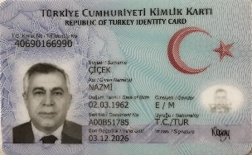
MÜRACAATTA USUL
Evlenme müracaatı “beyanname” ile yapılır.
Beyanname tarafların ibraz edecekleri fotoğraflı nüfus cüzdanı, yabancı ve uyrukluluk durumu muntazam olmayanlar için pasaport, kimlik belgeleri, göç idaresinin il müdürlüklerince verilen kimlik belgesi, üzerine doldurulup bizzat beyana tabi bölümler topluca okunarak imzalanır.
Tarafların bizzat kendilerince evlendirme memuru önünde atacakları imzalar evlendirme memuru tarafından onanır. Eğer beyanname evlendirme memuru huzurunda imza edilmemişse, taraflara ait imzaların muhtar, noter veya resmi kurum amiri tarafından onanması gerekir.
Evlendirme bildirimi beyannameye aktarılıp ilgililerce imzalanmadıkça sürece ilişkin diğer işlemlere başlanmaz.

Slide 31
VEKİL ELİYLE MÜRACAAT
Evlendirme Yönetmeliğinin 17’nci maddesinde de belirtildiği gibi evlenme başvurusu vekil olarak atanan kişi tarafından da yapılması mümkündür.
Bu amaçla özel vekaletname verilmesi şarttır. Özellikle vekalet veren kişinin kendi kimliği ile birlikte, evleneceği kişinin tam kimlikleri ile evlenme işlemlerinin yürütülmesi için verilmiş olduğunun açıkça belirtilmiş olması gerekmektedir. Vekaletnamenin ergin ve ayırt etme gücüne sahip evlenecek kişiyi tanıyanlara hatta nişanlısına bile verilmesinde engel bir durum bulunmamaktadır.
Özel vekaletname yetkisi sağlık raporu haricinde başvuru işlemlerinin yürütülüp evlenme gününün tespiti veya izin belgesi alınması safhasına kadardır. Vekil eliyle evlenme yapmak mümkün değildir.

Slide 32
İMZA ATAMAYANLAR VE BEDENİ EKSİKLİKLERİ OLANLAR
Okuma yazma bilmeyenlerin nüfus olayları­na ilişkin beyanları sözlü olarak alınır. Sözlü beyanına göre düzenlenen form, tutanak veya belgedeki bilgiler kişinin kendisine okunarak, imza yerine sol elin işaret parmağının izi düzenlenen form, tutanak veya belgedeki ilgili alana alınır.
Sağır ve dilsizlerin evlenmeye dair isteklerini özel işaretlerle belirtmeleri iradelerini açıklamaları manasına gelir. Gerek müracaat sırasında ve gerekse tören sırasında ihtiyaç duyulduğu takdirde, bu özel işaretlerden anlayanlar aracılığıyla işlem sonuçlandırılır. Bu gibi hallerde aracılık yapanların da imzaları alınır.

Slide 33
EVLENME DOSYALARINDA BULUNACAK BELGELER
Evlenme başvurusu sırasında Kadın ve Erkeğin Resimli Nüfus Cüzdanı/T.C. Kimlik Kartı istenir. Birer Nüsha fotokopileri evlenme dosyasına eklenir. Nüfus Cüzdanı olmadan evlenme yapılamaz.
Nüfus idarelerince aile kütük kayıtlarına dayanılarak düzenlenen ve kişinin tam künyesi ile nüfus açısından evlenmesine engel bir halinin bulunup bulun­madığını gösteren nüfus kayıt örnekleri evlenme ehliyet belgesi olarak kabul edilir. Evlendirme memuru, müracaat eden her Türk vatandaşından nüfus kayıt örneği veya evlenme ehliyet belgesi ister ve dosyaya ekler. Sadece nüfus cüz­danına/T.C. Kimlik Kartına göre evlenme yapılamaz.

Slide 34
EVLENME DOSYALARINDA BULUNACAK BELGELER
Kimlik Paylaşımı Sistemini kullanan evlendirme memurlukları nüfus kayıt örneğini veya evlenme ehliyet belgesi­ni sistem üzerinden temin eder.
Kimlik Paylaşım Sistemini kullanmayan Evlendirme Memurlukları Evlenme Ehliyet Belgesini bulundukları yerin İlçe Nüfus Müdürlüğünden temin ederek evlenme işlemini gerçekleştireceklerdir.

Slide 35
KADININ ÖNCEKİ SOYADI KULLANMA TALEBİ
Evlenen kadın kocasının soyadını alır. Kadın kocasının soyadı ile birlikte önceki soyadını da taşımak istediğini evlenme sırasında yazılı olarak evlendirme memurluğuna, evlenme sırasında müracaat etmemiş ise daha sonra nüfus müdürlüğüne başvurarak yazılı olarak talep edebilir.Evlendirme memuru tarafından önceki soyadın kullanılmasına ilişkin dilekçe evlenme dosyasına konur ve Evlenme bildiriminin önceki soyadını kullanmak istiyormu alanına EVET yazılır.
Önceki soyadı, koca soyadı ile birlikte tescil edildikten sonra, kadın sadece kocasının soyadını taşımak isterse bu ancak mahkeme kararı ile mümkün olur.

Slide 36
1-Başvuruya Eklenecek Belgeler
Evlenme dosyasına aşağıdaki belgeler konulur:
a) Beyanname (İzin belgesi talebinde evlenme izin belgesi iki örnek olarak düzenlenir.).
b) Resmî veya özel sağlık kurum ve kuruluşlarından alınacak sağlık rapo­ru/resmi sağlık kurulu raporu.
c) Rıza belgesi.
ç) Vesikalık fotoğraf.
d) Nüfus kayıt örneği veya evlenme ehliyet belgesi.

Slide 37
2-Beyanname (İzin Belgesi)
Evlenme Beyannamesi ve Evlenme İzin Belgesinin “Evlenme izin belgesi” talepleri dışında tek örnek düzenlenmesi yeterli olacaktır. İlgililerin evlenme izin belgesi talepleri halinde iki örnek halinde düzenlenecek olan Evlenme Beyan­namesi ve Evlenme İzin Belgesinin tasdikli bir örneği ilgililere verilecek, diğeri ise dosyasında muhafaza edilecektir. Evlenme izin belgesi düzenlendiği tarihten itibaren altı ay içerisinde yurt içinde herhangi bir evlendirme memurluğuna, yurt dışında ise dış temsilciliklerimize müracaat edildiği takdirde evlenme izin belgesine dayanılarak başka bir belge istenmeden evlenme yapılabilir.

Slide 38
3-Sağlık Raporu
Sağlık raporu alınmaması durumunda evlenme yapılamaz. Sağlık raporuyla ilgili usul ve esaslar, sağlık alanındaki değişen ve gelişen şartlar da dikkate alınmak suretiyle Sağlık Bakanlığınca yayımlanacak genelgeyle belirlenir.
Akıl hastalarının evlenmelerinde tıbbi sakınca bulunmadığı resmi sağlık kurulu raporuyla belgelendirilir.

Slide 39
4-Rıza Belgesi
Yaşlarının küçüklüğü veya hacir altına alınmış olmaları sebebiyle evlen­meleri ana, baba veya vasinin rızasına bağlı olanlar, müracaat sırasında ev­lenme beyannamesine bunların rızalarını gösterir belgeyi de eklemek zorun­dadır. Rıza belgelerinin imzalanmış olarak getirilmesi halinde bu imzaların o şahıslara ait olduğunun yetkili merciler tarafından tasdik edilmiş olması şarttır. Rıza belgeleri ana ve baba veya vasi tarafından bizzat evlendirme memurunun huzurunda da imzalanabilir. Bu takdirde imza tasdiki evlendirme memurunca yapılır. Ana ve babadan birinin ölmüş olması halinde sağ olan veya boşanma halinde velayet verilmiş olan tarafın imzası yeterlidir. Rıza belgesi vasi ta­rafından imza edildiği takdirde vasi tayinine dair mahkeme kararı istenir ve dosyaya eklenir.

Slide 40
5-Vesikalık Fotoğraf
Verilecek fotoğrafın, renkli ve ön cepheden baş açık sivil giysilerle çekil­miş olması ve kişinin son halini göstermesi bakımından son altı ay içerisinde çekilmiş olması gerekir. Kadınların alın, çene ve yüzleri açık olmak şartıyla başörtülü fotoğrafları da kabul edilir. Evlendirme işlemleri için Evlendirme Beyanname ve Evlenme İzin Belgesi talep edilmez ise 3, Evlenme İzin Belgesi talep edilirse 4 fotoğrafa ihtiyaç duyulmaktadır.

Slide 41
EVLENME MÜRACAATI VE TÖRENİ
Birbiriyle evlenmek isteyenlerin yapacakları ilk iş evlenme başvurusunda bulunmaktır.
Evlenecek olan kadın ile erkeğin evlenme sözleşmesinin yapılması sıra­sında bizzat hazır bulunmaları ve iradelerini aynı zamanda birbiri ardından açıklamaları da şarttır. Evlenme töreni sırasında taraf­lardan sadece birisinin iradesini açıklaması sonucunda evlenme gerçekleşmez. Bu durumda evlenme yok hükmündedir.

Slide 42
BAŞVURUNUN İNCELENMESİ
Türk Medeni Kanununa göre, evlendirme memuru, evlenme başvurusunu ve buna eklenmesi gereken belgeleri inceler. Başvuruda bir noksanlık görürse bunu tamamlar veya tamamlattırır.
Evlendirme memuru başvuru sırasında beyanname ile evlenme ehliyet bel­gesi ve nüfus cüzdanı/T.C. Kimlik Kartı karşılaştırılarak, aralarında bir çelişki olup olmadığını karşılaştırdıktan sonra bir farklılık bulunmaması halinde evlenme günü belirlenir. Evlenme günü müracaat tarihinden sonra altı aylık süreyi geçemez.

Slide 43
MÜRACAAT SIRASINDA YAPILACAK İŞLEMLER VE İNCELEME
Evlendirme memuru, evlenme talebine dair beyannamenin usulüne göre doldurulup imza edilip edilmediğini, evlenme ehliyet belgesi ile nüfus cüzdanı/T.C. Kimlik Kartı arasında bir fark olup olmadığını, bir fark varsa bu farklılığın şahısta hataya se­bebiyet verecek nitelikte olup olmadığını, yaşlarının küçüklüğü veya kısıtlama sebebiyle ana, baba veya vasinin rızası ya da hakimin izninin zorunlu olduğu du­rumlarda rızanın veya hakim izninin, rıza belgesi vasi tarafından imzalanmışsa vasi tayinine dair mahkeme kararının bulunup bulunmadığını kontrol eder, varsa eksiklikleri tamamlar veya tamamlatır ve beyannamenin kaydını yaparak tarafla­ra müracaat sırasına göre evlenmenin yapılacağı gün ve saati bildirir.

Slide 44
EVLENDİRME MEMURUNUN GÖREV, YETKİ VE SORUMLULUKLARI
Evlendirme memurunun görev, yetki ve sorumlulukları arasında;
- Evlenme başvurularını kabul etmek
- Evlenme dosyasını hazırlamak
- Evlenmeyi yapmak
- Aile cüzdanını düzenlemek
- Evlenme bildirimi düzenleyerek evlenmeyi nüfus müdürlüğüne bildirmek
- Evlenme kütüğü, evlenme dosyası ve evlenme bildirimlerini korumak
Hususları bulunmaktadır.

Slide 45
EVLENME İZİN BELGESİ
Evlenme başvurusu işlemlerini tamamlayan kişiler başka bir evlendirme memurluğunda evlenmek istedikleri takdirde beyanname iki örnek düzenlenir ve beyannamenin evlenme iznine ilişkin bölümü de doldurulmak suretiyle ta­raflara verilir.
Kişiler belge ile yurt içinde veya yurt dışında evlendirmeye yetkili Türk makamları önünde başkaca bir belgeye gerek olmadan evlenebilirler. Ancak böyle bir belge evlendirme memurluğuna verildiğinde, fotoğraflı nüfus cüz­danı/T.C. Kimlik Kartı ile evlenme kütüğüne yapıştırılmak üzere vesikalık fotoğraf verilmesi şarttır.

Slide 46
EVLENME İZİN BELGESİ
Evlenme izninin geçerlik süresi düzenlenme tarihinden itibaren 6 aydır. Süresi dolan evlenme izin belgesi ile evlenme yapılamaz
Evlenme İzni ile Evlenme yapan evlendirme memurluğu 15 gün içerisinde evlenme işlemin yapıldığını yazılı olarak evlenme iznini veren evlenme memurluğuna bildirir.

Slide 47
EVLENMENİN REDDİ
Evlendirme memuru, dosyayı incelemesi sonucunda; Evlendirme Yönetmeliğinin 15’inci maddede sayılmış bulunan evlenme manilerinden herhangi birini tespit ettiği takdirde evlenme yapmayı reddeder. Bu hususu gerekçeli ve yazılı olarak taraflara derhal duyurur. Taraflarca tespit edilen evlenme manisinin mevcut olmadığı belgelerle ispatlanmadığı sürece evlenme yapılamaz. Evlenme manii, nüfus kütüklerindeki bir işlem eksikliği sebebiyle ortaya çıkmışsa, bu eksiklik tamamlanmadıkça evlenme yapılamaz.” hükmü getirilmiştir.

Slide 48
EVLENMENİN REDDİ
Evlendirme memuru taraflardan birinin;
a) 4721 sayılı Türk Medeni Kanununun 129’uncu maddesinde belirtilen “Üstsoy ile altsoy arasında; kardeşler arasında; amca, dayı, hala ve teyze ile yeğenleri arasında; Kayın hısımlığı meydana getirmiş olan evlilik sona ermiş olsa bile, eşlerden biri ile diğerinin üstsoyu veya altsoyu arasında; evlât edinen ile evlâtlığın veya bunlardan biri ile diğerinin altsoyu ve eşi arasında. “hısımlık bulunması
b) Evli olması
c) Kadın için kanuni bekleme süresinin dolmamış olması
d) Gaip olan kişinin eşi evliliğin feshine ilişkin karar alamamış bulunması
e) Sağlık raporunun / Resmi sağlık kurulu raporunun bulunmaması
f) Durumlarından birinin varlığı halinde evlenme yapmayı reddeder ve bu durumu yazılı olarak ilgilere tebliğ eder.
Taraflarca tespit edilen evlenme manisinin mevcut olmadığı ispatlanmadıkça evlenme yapılamaz. Evlenme manisinin nüfus kütüklerindeki bir maddi hatadan kaynaklanması sebebiyle ortaya çıkmışsa bu maddi hata giderilmedikçe evlenme yapılamaz.

Slide 49
EVLENMEYE İTİRAZ, USUL VE SÜRE
Evlenme dosyası hazırlanırken evlenme gününden önceki günün mesai saati bi­timine kadar ilgililerce, tarafların evlenmeye ehil olmadıkları veya evlenme manilerinden birinin bulunduğunu ileri sürerek evlenmenin yapılmasına yazılı olarak itiraz edebilirler.” öngörülmüştür.
Bu neden ile evlenme başvurusundan itibaren 24 saat geçmedikçe evlenme yapılamaz.

Slide 50
CUMHURİYET SAVCILIĞININ İTİRAZ YETKİSİ
4721 sayılı Kanunun 146’ncı maddesinde “Mutlak butlan davası, Cumhuriyet savcısı tarafından re’sen açılır. Bu dava, ilgisi olan herkes tarafından da açılabilir. “ öngörülmüştür. Söz konusu maddenin birinci fıkrasında Cumhuriyet savcılarına re’sen dava açma görevi düzenlenmiştir. 4721 sayılı Türk Medeni Kanununun 146’ncı maddesindeki hüküm Yönetmeliğin 25’inci maddesinin birinci fıkrasıyla ifade bulmuştur.
Söz konusu yönetmeliğin 24’üncü maddesinde belirtildiği gibi, başvuru işleminin tamamlandığı gün için evlenme gün ve saat tespiti yapılmamalı, gerek ilgililerin, gerekse Cumhuriyet Savcılarının yapabileceği itiraza işlerlik kazandırmak amacı ile en erken bir gün sonraya gün verilmelidir.

Slide 51
TÖREN YERLERİ
Evlenme törenlerinin il­gili makamlarca bu iş için tahsis edilmiş olan resmi salon veya yerlerde yapıl­ması esastır.
Ancak tarafların isteği üzerine;
a) İkametgahlarda, özel bina veya salonlarda,
b) Tutuklu veya hükümlüler için Cumhuriyet Savcılığınca izin verilmesi üzerine ceza veya tutukevinde,
c) Hastalar için baştabibin veya müdürün izin vermesi üzerine hastaneler­de, evlenme yapılabilir.
Evlenme töreni yapılması istenen, ancak evlenmenin mahiyeti ile bağdaş­mayan veya tarafların serbestçe iradelerini açıklamalarına imkan vermeyen yerlerde veya mabetlerde resmi evlenme töreni yapılamaz. Bu durumda evlen­dirme memuru evlenmeyi erteler.

Slide 52
ŞAHİTLİK ŞARTLARI
Evlenme töreni iki ergin ve ayırt etme gücüne sahip tanığın önünde ve açık olarak yapılmak zorundadır. Tanıklıkta kadın ve erkek ayrımı olmadığı gibi, uyrukluk durumu ya da kişinin vatansız veya mülteci olması tanıklığa engel değildir. Ancak şahit, tanıklık ettiği kişiyi tanımak zorundadır.
Şahit, evlenme isteğine ait iradelerin açıklanmasına dair bildirimlerin serbestçe yapıldığına, tanıklık ettiği kişinin kimliğinin doğruluğuna ve evlenmenin yapıldığına şahittir.

Slide 53
MEMURUN EVLENMEYİ YAPMAKTAN ÇEKİNMESİ
Kişinin kendinde sarhoşluk, sara gibi nöbet hali ya da tehdit gibi baskı nedeniyle hareket veya konuşmaları tam kontrol altında bulunamama durumunun açıkça anlaşılması üzerine evlendirme memuru evlenmeyi birkaç saat veya başka bir güne erteleyebilir.

Slide 54
EVLENMEDE ALENİYET, USUL VE ŞEKİL
Evlenmenin Resmi memurun önünde yapılması zorunludur.
Evlenme töreninin yapılmasında ergin en az iki tanığın da hazır bulunması gerekmektedir. Buradan da anlaşılacağı üzere tanık sayısı ikiden fazla olabilmektedir.
Şahidin ergin, mümey­yiz ve evlenecek tarafı tanıması yeterlidir.
Evlenmenin, evlendirmeye yetkili bir görevli önünde en az iki tanıkla birlikte ve bizzat tarafların hazır bulunmasıyla açık olarak yapılması zorunludur.
Evlenme sözleşmesi sözlü şekle tabi olarak yapılır. Evlenme töreninde ev­lendirme memurunun yönelteceği sorulara evleneceklerin sözle cevap vermeleri diğer bir deyişle uygun irade bildirimlerini açıklamaları gerekmektedir. Evlenme, tarafların olumlu sözlü cevaplarını verdikleri anda oluşmaktadır.

Slide 55
Evlenmede esas şartlara uymama
Evlenme töreninin aslî şartları, bir evlenmenin meydana gelebilmesi için mut­laka yerine getirilmeleri gerekli olan şartlardır. Aslî şartlara uyulmamış, yani ev­lenmenin resmi bir memur önünde ve onun katılımıyla yapılmamış olması veya evleneceklerin iradelerini bizzat açıklamamış bulunmaları halinde geçerli bir ev­lenme meydana gelmez. Evlenme töreninin aslî şartlarına uymamanın yaptırımı da, evlenmenin yokluğudur.

Slide 56
Esas dışındaki şartlara uymama
Türk Medeni Kanununun 155’inci maddesi hükmü evlendirme memuru önün­de yapılmış olan bir evliliğin “kanunun diğer şekil kurallarına uyulmaması sebe­biyle butlanına karar verilemeyeceğini” açıkça ifade etmektedir.
Bu sebeple, evlenme töreninin tanıksız ya da tek tanıkla veya gizli olarak ya­pılmış olmasına yahut eşlerin evlenme kütüğünü imzalamamış bulunmalarına karşın yine de evlenme geçerli bir surette meydana gelmiş olur.

Slide 57
Uluslararası Aile Cüzdanı
Evlenen her çifte evlenme töreni biter bitmez evlendirme memurluğunca düzenlenmiş bir Uluslararası aile cüzdanı verilir. Ayrıca; Evlen­menin yapılmaması halinde, doldurulmuş aile cüzdanları, evlendirme memur­luğunca usulüne göre imha edilir. İmha edilen aile cüzdanının seri ve numarasının evlendirme memurluğunun bulunduğu yerin nüfus müdürlüğüne bildiril­mesi gerekmektedir.
Düzenlenen Uluslara­rası aile cüzdanlarının Seri ve Numaraları evlenme kütüğüne mutlaka işlenmelidir.

Slide 58
EVLENME KÜTÜĞÜ
Bir evlendirme memurluğu, iş hacmi göz önüne alınarak birden fazla evlenme kütüğü kullanabilir.
Evlenme kütüklerinin sayfaları 1’den başlamak ve birbirini zincirleme ta­kip etmek suretiyle numaralandırılır. Son sayfaya ise defterin kaç sayfadan ibaret olduğu yolunda açıklama konulur.
İlçe müftülüklerine ait evlenme kütükleri ilçe nüfus müdürlüğü tarafından, il müftülüklerine ait evlenme kütükleri de il nüfus ve vatandaşlık müdürlüğü tarafından tasdik edilir.

Slide 59
KULLANILACAK DEFTERLER
Evlendirme memurluk­ları gelen ve giden evrakı kayıt etmek zorundadırlar.
Evrak dağıtımında ve tesliminde teslim alanın imzası alınarak evrak zim­met defteri kullanılır.
PTT idaresine teslim edilen evrak için posta zimmet defteri kullanılır.

Slide 60
KULLANILACAK DEFTERLER
Bu defterin ilgili bölümlerinin doldurulmuş ve alt kısmının amirce tasdik edilmiş olması şarttır.”öngörülmüştür.
Evlendirme memurlarınca gelen ve giden evrak için kullanacakları evrak kayıt defterlerinin sayfa araları numaralandırılmalı ve defterin son sayfasına kaç sayfadan ibaret olduğu yazıldıktan sonra bu kısım evlendirme memuru tarafından onanmalıdır.
Evrak zimmet defteri için de aynı şekilde işlem yapılmalıdır.
İlgili defterler takvim yılının son günü en son evraktan sonra altı kırmızı çizgi ile çizilmek suretiyle kapatılmalı ve o deftere yıl içinde kaç evrak kaydedildiği yazılarak imzalanmalıdır.

Slide 61
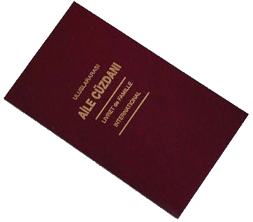
FORM VE BASILI KAĞITLARIN DÜZENLENMESİ
Evlenme işlemlerinde;
- Evlenme kütüğü
- Gelen evrak defteri
- Giden evrak defteri
- Posta zimmet defteri
- Evlenme beyannamesi
- Evlenme bildirimi
- Evlenme ehliyet belgesi
- Evlenme kütüğü takip defteri
- Sağlık raporu
Kullanılmaktadır.
Bunlardan evlenme beyannamesi ve evlenme izin belgesi, evlenme kütüğü, evlenme takip defteri ve evlenme bildirimi belirlenen standartlara göre düzenlenmiştir. Evlendirme memurluklarının bu standartlara uymaları gerekmektedir.

Slide 62
FORM VE BASILI KAĞITLARIN DÜZENLENMESİ
Evlendirme Yönetmeliği hükümleri uyarınca düzenlenmesi gereken beyanna­me ve diğer belgeler Bakanlıktan izin almak şartı ile bilgisayar ortamında düzenle­nebilmektedir. Bu amaçla evlendirme memurlukları bu taleplerini ilçelerde nüfus müdürlüklerine, illerde il nüfus ve vatandaşlık müdürlüklerine intikal ettirmelidirler.
Bu talepler ilçe nüfus müdürlüklerince il nüfus ve vatandaşlık müdürlüklerine, il nüfus ve vatandaşlık müdürlükleri de Bakanlıkça yetki devrinde bulunulmadı ise Bakanlıktan, yetki devrinde bulunulmuş ise valilik oluru ile izin verecektir.

Slide 63
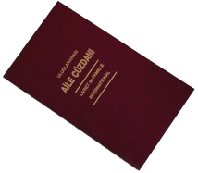
DAYANAK BELGELERİNİN İMHASI
Evlenme yapılmasına esas olan dosya ve belgeler evlenme tarihinden itibaren 10 yıl geçtikten sonra imha edilir.
Evlenme bildirimleri ve evlenme kütükleri kesinlikle imha edilmez.
MEMURLARIN NİTELİKLERİ
Evlendirme memurluğu yetki ve görevi verilecek personelin öncelikle öğrenim düzeyinin benzerlerinden yüksek, konuşma yeteneği ve diksiyonu düzgün bulunanlar arasından, genel kültür ve davranışları bakımından olumlu olanların seçilmesi gerekmektedir.

Slide 64
İMZA VE MÜHÜR ÖRNEKLERİ
Evlendirme memurları, örneğine uygun olarak hazırlayacakları imza ve mühür örneklerini mahalli nüfus idarelerine göndermekle mükelleftirler.
Evlendirme memurlarının değişmesi halinde, yeni örnekler en geç 3 gün içinde düzenlenerek gönderilir.

Slide 65
YAŞIN HESAPLANMASI
Evlendirme Yönetmeliğinin 47’nci maddesi ile “Evlenmek üzere müracaat edenlerin kimliklerinde doğum tarihinin yalnızca yılı yazılı olup da ay ve günü yazılı olmayanların yaşının hesaplanmasında, kişinin doğduğu yılın Temmuz ayının birinci günü başlangıç olarak kabul edilir.
Eğer doğum tarihinin ay ve yılı yazılı ise bu takdirde yazılı olan ayın ilk günü başlangıç olarak alınır.” şeklinde düzenlenmiştir.
5490 sayılı Nüfus Hizmetleri Kanununun 39’uncu maddesinin 2’nci fıkrasında “Doğum tarihlerinde doğum yılı yazılıp, doğum ayı ve günü yazılmamış olanların yaşlarının hesaplanmasında doğduğu yılın Temmuz ayının birinci günü, ayı yazılıp da günü belli olmayanlar için de o ayın birinci günü başlangıç olarak alınır.” hükmü yer almış olup, Yönetmeliğin bu maddesi de bu doğrultudadır. Ancak MERNİS veri tabanında kayıtlı olanların tamamına Bakanlıkça ay ve gün ilavesi yapıldığından bu maddenin işlerliği kalmamıştır.
5718 sayılı Milletlerarası Özel Hukuk Ve Usul Hukuku Hakkında Kanunun 13’üncü maddesi uyarınca kendi mevzuatlarının geçerli olduğu bilinmelidir.

Slide 66
EVLENDİRME YÖNETMELİĞİNİN 7. MADDESİ
Evlendirme Memuru, belediye bulunan yerlerde Belediye Başkanı veya bu işle görevlendireceği memur, köylerde muhtardır. Eşlerden her ikisinin veya birinin yabancı olması halinde evlendirmeye belediye evlendirme memurlukları ile nüfus müdürlükleri yetkilidir.
Yabancı yetkili makamlardan alınan belge, Devletimizin de taraf olduğu uluslararası bir sözleşme uyarınca düzenlenmiş çok dilli bir belge ise başkaca bir işleme tabi olmaksızın gereği yapılır. Yabancı resmi makamlarca verilmiş olan evlenme ehliyet belgelerin tasdik işlemleri Nüfus Hizmetleri Kanununun Uygulanmasına İlişkin Yönetmeliğin 167. maddesi hükümlerine göre yapılacaktır.

Slide 67
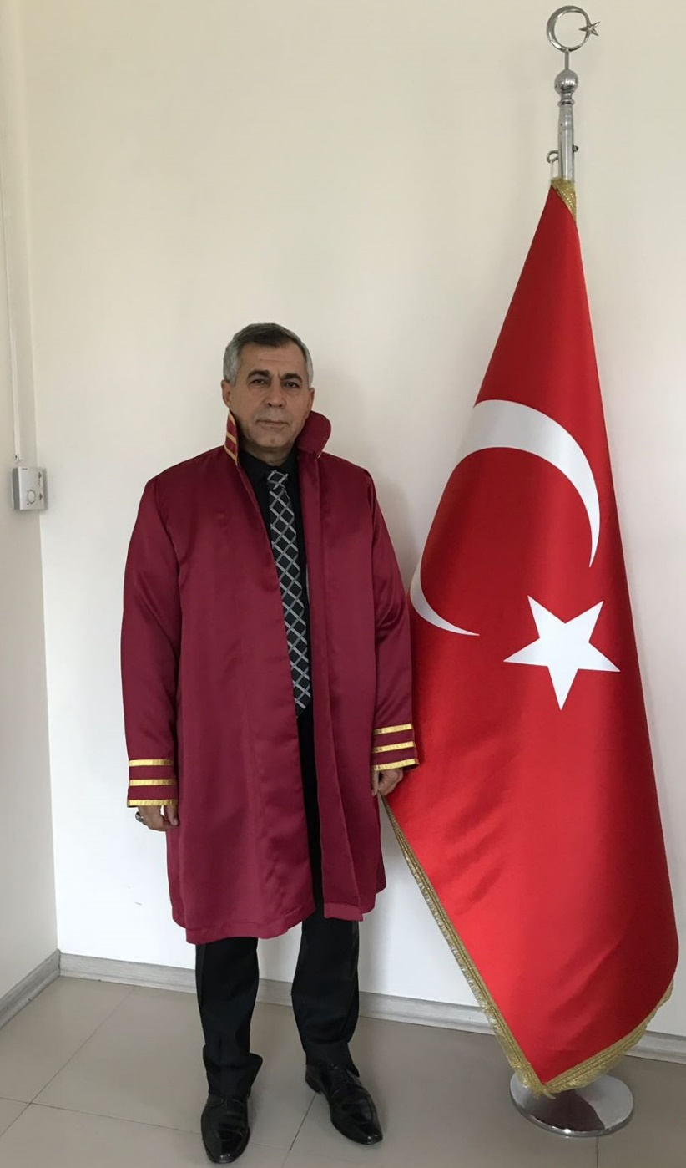
KIYAFET
İl ve ilçe müftülüklerinde evlendirme memurluğu görevi verilenler de genel bütçeden karşılanacak harcamayla Evlendirme Yönetme­liği ekinde gösterilen cübbeyi yaptırmak ve evlenme törenlerinde bu cübbeyi giymek zorundadırlar.
Bu kıyafetlerin giderleri mensup oldukları kuruluşların bütçelerinden karşılanır.

Slide 68
DEVİR VE TESLİM KONUSU, SÜRESİ
Devir teslim kapsamına girenler;
a) Mühürler,
b) Evlenme kütükleri,
c) Defterler,
d) Belgeler ve dosyalar,
e) Cübbe,
f) Döşeme ve demirbaşlar.
Devir teslim işlemi için tanınan süre 15 gün olup, istifa halinde bu süre en çok 30 gündür.

Slide 69
DEVİR VE TESLİMDE USUL
Devir teslim tutanağı dört örnek halinde düzenlenecek ve tutanağın altı devir alanla devir eden tarafından imzalanır.
Tutanakların birer örneği devir verene, bir örneği devir alana verilir ve bir örneği dairedeki ilgili dosyasına konur, dördüncü örnek ise il veya ilçe müdür­lüklerine gönderilir.

Slide 70
DENETİM
Evlendirme memurluklarını;
-Nüfus ve Vatandaşlık İşleri Genel Müdürlüğü
-Nüfus ve Vatandaşlık İşleri Genel Müdürlüğünce görevlendirilecek yetkililer
- Mülkiye müfettişleri
- Valiler
- Kaymakamlar
- İl nüfus ve Vatandaşlık müdürleri
- İlçe nüfus müdürleri
- Belediye başkanları
- İl ve ilçe müftüleri
tarafından denetlenebilir.

Slide 71
DENETİM
Bu sayılanlar dışında kalan hiçbir makam veya personel evlendirme memurluklarını denetlemeye yetkili değildir.
Evlendirme Yönetmeliği uyarınca denetim, yetkili olanlarca her zaman yapılabilir. Ancak her evlendirme memurluğunun üç yılda bir denetlenmesi gereklidir. Denetim sırasında tespit edilen tenkit ve tavsiyeyi gerektiren hususlar bir rapora bağlanarak örnekleri ilgili memura, il nüfus ve vatandaşlık müdürlükleri ile ilçe nüfus müdürlüklerine gönderilir.
AİLE CÜZDANIN ALINMASI
Aile Cüzdanları Evlendirme Memurluklarınca Malmüdürlüğünden/Defterdarlıktan alınacaktır.
İl ve ilçe müftülük­leri 2489 sayılı Kefalet Kanununa tabidirler.

Slide 72
Uluslararası Aile Cüzdanının Doldurulması
Aile cüzdanları yazı makinesi ile veya mümkün olmadığı takdirde mürekkepli kalemle ve kitap harfleriyle doldurulur. Aile cüzdanlarının birinci sayfasına karı ve kocanın fotoğrafları yan yana yapıştırılır. Aile cüzdanları varsa soğuk damga ile yoksa resmi mühürle mühürlenir ve evlenme töreninin bitiminde çiftlere verilir.
Aile cüzdanı seri ve numarası evlenme kütüğüne işlenir.
Evlenmenin yapılmaması halinde; doldurulmuş aile cüzdanları, evlendirme memurluğunca usulüne göre imha edilir. İmha edilen aile cüzdanının seri ve numarası evlendirme memurluğunun bulunduğu yerin nüfus müdürlüğüne bildirilir.

Slide 73
Uluslararası Aile Cüzdanı İmhası
Evlenme yapılmadığı halde düzenlenen ve evlendirme memurluklarında bek­letilen uluslararası aile cüzdanlarının evlendirme memurluğunca bulunduğu yerin nüfus müdürlüğüne gönderilerek imha edilmesi sağlanır.
İmha edilmek üzere teslim alınan uluslararası aile cüzdanları kâğıt imha makinesinde veya makasla küçük parçalar halinde kesildikten sonra, yakılmak suretiyle, iş yoğunluğu nedeniyle imha edilememesi durumunda ise delgeç ile delinerek daha sonra imha edilir.

Slide 74
CEZA HÜKÜMLERİ
Evli olmasına rağmen, başkasıyla evlenme işlemi yaptıran, kendisi evli olmamakla birlikte, evli olduğunu bildiği bir kimse ile evlilik işlemi yaptıran, gerçek kimliğini saklamak suretiyle bir başkasıyla evlenme işlemi yaptıran kişiler 5237 sayılı Türk Ceza Kanununun 230’uncu maddesi uyarınca işlem yapılmak üzere du­rum belgelerle birlikte Cumhuriyet Savcılığına intikal ettirilir.

Slide 75
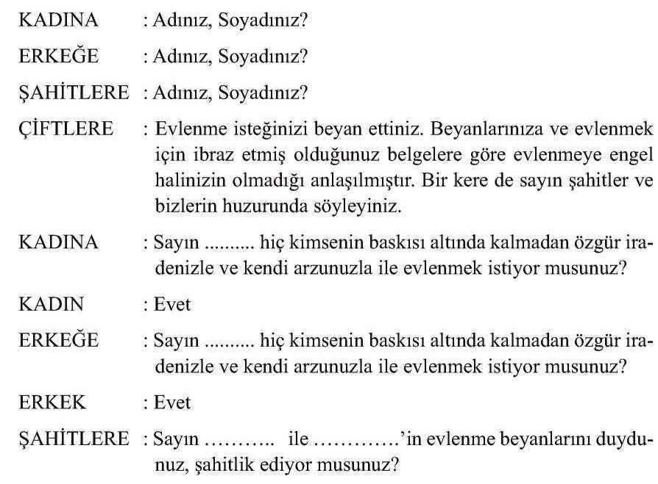
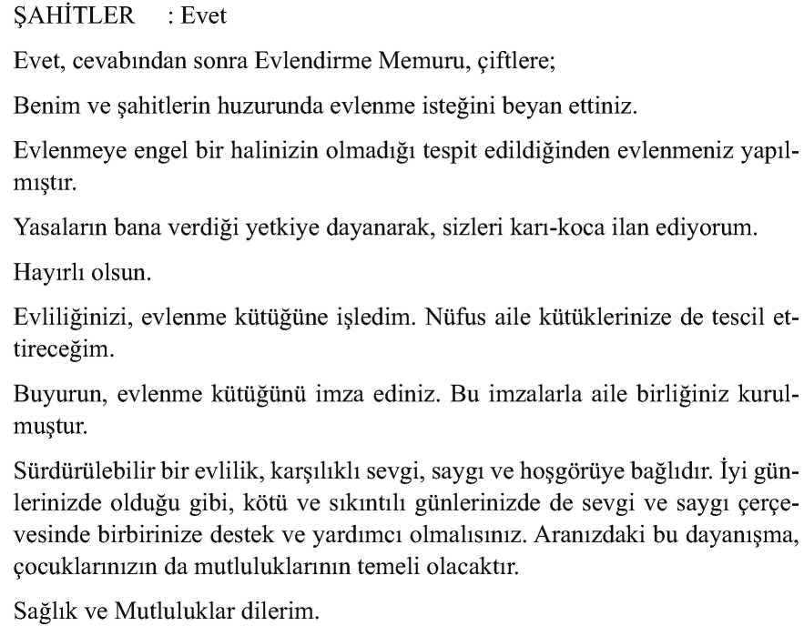
Evlenme Konuşma Metni

Slide 76
Nazmi ÇİÇEK
İl Nüfus ve Vatandaşlık Müdürü
06.12.2017
Teşekkür Ederim.

